Slide 1
第九章 代码生成

Slide 2
学习内容
目标机器
存储管理
基本块、流图
简单代码生成算法
寄存器分配
窥孔优化
基本块dag表示、从dag生成代码

Slide 3
9.1 设计中的问题
输入
  前端生成的中间表示形式
    线性化表示：后缀表示形式
    四元式表示：三地址码
    虚拟机表示：抽象栈机器代码
    图形化表示：语法树、DAG
  符号表信息
  类型检查、类型转换已完成
  输入是无错误的

Slide 4
设计中的问题（续）
目标程序
  绝对机器语言
    固定内存地址，可直接执行
  可重定位机器语言
    多模块连接
    灵活、分别编译
  汇编语言
    简单——符号指令、宏的使用

Slide 5
设计中的问题（续）
内存管理
  名字→数据地址，与前端协作
  符号表
  标号→指令地址
  backpatching技术

Slide 6
设计中的问题（续）
指令选择
  指令集特性
    一致性、完整性
    指令速度、机器特性
  代码质量：速度、大小
  丰富的指令集→多种代码生成方式
  选择最高效方式

Slide 7
设计问题（续）
寄存器分配
  allocation、assignment
  最优化assignment——NP-完全问题
  register-pair
计算顺序
  调整计算顺序→提高效率
  NP-完全问题

Slide 8
设计问题（续）
代码生成方法
  正确性是第一位的
  设计目标：易于实现、测试、维护
  9.6节：生成算法，9.9节：窥孔优化
  9.7节：寄存器使用算法——控制流
  9.10、9.11节：代码选择
  9.12节：代码生成——树重构

Slide 9
9.2 目标机器
寄存器：R0，R1，…，Rn-1
指令：op source, destination
寻址方式
MOV R0, M
MOV 4(R0), M
MOV *4(R0), M
寻址方式 | 形式 | 地址 | 额外开销
绝对 | M | M | 1
寄存器 | R | R | 0
索引 | c(R) | c+contents(R) | 1
间接寄存器 | *R | contents(R) | 0
间接索引 | *c(R) | contents(c+contents(R)) | 1

Slide 10
指令开销
长度
  MOV R0, R1：开销1
  MOV R5, M：开销2
  ADD #1, R3：开销2
  SUB 4(R0), *12(R1)：开销3

Slide 11
指令开销——翻译方法
a = b + c
  MOV b, R0 开销6
  ADD c, R0
  MOV R0, a
  MOV b, a 开销6
  ADD c, a
  MOV *R1, *R0 开销2
  ADD *R2, *R0
  ADD R2, R1 开销3
  MOV R1, a
R0：a的地址
R1：b的地址
R2：c的地址
R1：b的值
R2：c的值

Slide 12
9.3 运行时存储管理
静态分配，栈分配
翻译如下三地址码
  call
  return
  halt
  action

Slide 13
9.3.1 静态分配
call翻译为
  MOV #here, callee.static_area
  GOTO callee.code_area
return翻译为
  GOTO *callee.static_area
当前代码地址
被调用函数的静态区域
被调用函数的代码区域

Slide 14
例9.1
 | c的活动记录 （64字节）
0: | return address
8: | arr
56: | i
60: | j
 | p的活动记录 （64字节）
0: | return address
8: | buf
84: | n
三地址码
/* c的代码 */ action₁ call p action₂ halt
/* p的代码 */ action₁ return

Slide 15
例9.1（续）
100: ACTION₁
120: MOV #140, 364
132: GOTO 200
140: ACTION₂
160: HALT
…
200: ACTION₃
220: GOTO *364
…
/* 300-363: c的活动记录 */
300: /* 返回地址 */
304: /* 局部数据 */
…
/* 364-451: p的活动记录 */
364: /* 返回地址 */
368: /* 局部数据 */

Slide 16
9.3.2 栈分配
使用相对活动记录起始的偏移
活动记录的地址——栈寄存器，SP
“第一个过程”
MOV #stackstart, SP
第一个过程的代码
HALT

Slide 17
栈分配——函数调用和返回
调用
  ADD #caller.recordsize, SP /* 指向被调函数活 动记录 */
  MOV #here + 16, *SP /* 保存返回地址 */
  GOTO callee.code_area
返回
  GOTO *0(SP)
栈寄存器调整回调用者的活动记录
  SUB #caller.recordsize, SP

Slide 18
例9.2
三地址码
/* s的代码 */ action₁ call q action₂ halt
/* p的代码 */ action₃ return
/* q的代码 */ action₄ call p action₅ call q action₆ call q return

Slide 19
例9.2（续）
/* s的代码 */
100: MOV #600, SP /* 初始化栈 */
108: ACTION₁
128: ADD #ssize, SP /* 调用序列开始 */
136: MOV #152, *SP /* 返回地址压栈 */
144: GOTO 300 /* call q */
152: SUB #ssize, SP /* 恢复栈 */
160: ACTION₂
180: HALT
…
/* p的代码 */
200: ACTION₃
220: GOTO *0(SP) /* return */
…

Slide 20
例9.2（续）
/* q的代码 */
300: ACTION₄ /* 条件转移到456 */
320: ADD #qsize, SP
328: MOV #344, *SP /* 返回地址压栈 */
336: GOTO 200 /* call p */
344: SUB #qsize, SP
352: ACTION₅
372: ADD #qsize, SP
380: MOV #396, *SP /* 返回地址压栈 */
388: GOTO 300 /* call q */
396: SUB #qsize, SP
404: ACTION₆
424: ADD #qsize, SP
432: MOV #448, *SP /* 返回地址压栈 */
440: GOTO 300 /* call q */
448: SUB #qsize, SP
456: GOTO *0(SP) /* return */
…
600:

Slide 21
9.3.3 运行时名字的地址
x := 0
  相对地址12
  位于静态分配区域，地址static
  static[12] := 0
  static = 100 ➔ MOV #0, 112
  display方式，地址在寄存器R3中
    t₁ := 12 + R3
    *t₁ := 0
    MOV #0, 12(R3)

Slide 22
9.4 基本块和流图
9.4.1 基本块，basic block
  连续语句序列，执行过程中没有分支
  t₁ := a * a
  t₂ := a * b
  t₃ := 2 * t₂
  t₄ := t₁ + t₃
  t₅ := b * b
  t₆ := t₄ + t₅
  x := y + z：定义x，使用（引用）y、z

Slide 23
算法9.1 基本块的划分
输入 三地址码序列
输出 划分后的基本块
方法
首先确定入口语句（leader，基本块的第一个语句）集，确定规则：
  程序的第一条语句
  条件转移或无条件转移语句的目的语句
  条件转移或无条件转移语句之后的语句
每个leader对应的基本块：
leader——下个leader（或程序尾）

Slide 24
例9.3
begin
prod := 0
i := 1
do begin
prod := prod + a[i] * b[i];
i := i + 1
end
while i <= 20
end

Slide 25
例9.3（续）
prod := 0
i := 1
t₁ := 4 * i
t₂ := a [ t₁ ]
t₃ := 4 * i
t₄ := b [ t₃]
t₅ := t₂ * t₄
t₆ := prod + t₅
prod := t₆
t₇ := i + 1
i := t₇
if i <= 20 goto (3)

Slide 26
9.4.2 基本块的变换
基本块进行表达式计算
等价——计算相同的表达式
变换——不改变计算的表达式集合
提高代码质量
保结构变换
structure-preserving transformation
代数变换
algebraic transformation

Slide 27
9.4.3 保结构变换
公共子表达式删除
  a := b + c
  b := a – d
  c := b + c
  d := a – d
  ➔
  a := b + c
  b := a – d
  c := b + c
  d := b
d与b相同
c与a不同！

Slide 28
保结构变换（续）
无用代码删除
  x := y + z
  x在后续代码中未被使用，则可将此语句删除
重命名临时变量
  t := b + c，t——临时变量 ➔
  u := b +c，u——新临时变量，对t的引用→对u的引用，基本块结果不变
  定义临时变量的语句都定义新的临时变量→
  基本块等价变换，范式基本块

Slide 29
保结构变换（续）
语句交换
  t₁ := b + c
  t₂ := x + y
  两个语句交换位置不影响运算结果←→
  x、y都不是t₁，b、c都不是t₂
  注意：范式基本块允许所有可能的语句交换

Slide 30
9.4.4 代数变换
允许改变表达式——代数上等价
  x := x + 0——删除
  x := x * 1——删除
  x := y ** 2 ➔ x := y * y——提高性能

Slide 31
9.4.5 流图
基本块间添加控制流信息→程序
流图，flow graph
  节点——基本块
  首（initial）节点——该基本块的入口语句就是程序的第一条语句

Slide 32
流图的构造
  基本块B₁到B₂有一条有向边←→代码执行序列中B₂紧跟在B₁之后：
    B₁的最后一条语句（无）条件转向到B₂的第一条语句
    程序中B₂紧跟在B₁之后，且B₁的最后一条语句不是无条件转移语句
    B₁——B₂的前驱，B₂——B₁的后继

Slide 33
例9.4
prod := 0 i := 1
t₁ := 4 * i t₂ := a [ t₁ ] t₃ := 4 * i t₄ := b [ t₃] t₅ := t₂ * t₄ t₆ := prod + t₅ prod := t₆ t₇ := i + 1 i := t₇ if i <= 20 goto (3)

Slide 34
9.4.6 基本块的表示
记录
  计数器：四元组（三地址码语句）数目
  指向leader的指针
  指向前驱基本块和后继基本块的指针
优化时代码改变或移动
  跳转到语句号→跳转到基本块

Slide 35
9.4.7 循环（loop）
什么是循环？如何找到循环？
循环——满足如下条件的一组节点
  这组节点是强连通的——任何两个节点间都存在一条（完全包含在循环内的）路径
  这组节点具有唯一的一个入口（entry）——从循环外的节点到达循环内的节点，唯一的途径是先到达入口节点
内部不包含其他循环的循环——内层循环，inner loop

Slide 36
9.5 下次引用信息
next-use information
名字的使用（use）
  三地址码语句i为x赋值
  语句j将x作为运算对象，而i到j的控制流路径中无其他对x赋值的语句
  语句j使用了语句i计算的x值
对语句x := y op z，确定x、y、z下次使用的位置，以决定寄存器可否释放
由后向前扫描基本块

Slide 37
9.5.1 计算下次引用信息
基本方法
  每个变量记录下次引用信息和活跃信息
  假定每个临时变量在基本块出口后非活跃
  非临时变量在出口后活跃
  若临时变量跨基本块，假定其活跃
算法：当扫描到语句i：x := y op z
  将x、y、z的下次引用信息和活跃信息附加在语句i之上
  设置x为“非活跃”和“没有下次引用”
  设置y、z为“活跃”，下次引用信息设置为i
不可交换！

Slide 38
9.5.2 临时名字的存储分配
两个临时名字活跃期不重叠→相同地址
利用下次使用信息
  t₁ := a * a
  t₂ := a * b
  t₃ := 2 * t₂ ➔
  t₄ := t₁ + t₃
  t₅ := b * b
  t₆ := t₄ + t₅
  t₁ := a * a
  t₂ := a * b
  t₂ := 2 * t₂
  t₁ := t₁ + t₂
  t₂ := b * b
  t₁ := t₁ + t₂
t₁
t₂
t₃
t₄
t₅

Slide 39
9.6 一个简单的代码生成器
每个中间语言指令→目标语言指令
计算结果尽量保存在寄存器，除非
  需要用寄存器进行其他计算
  下面语句是函数调用、转移或标号
  基本块结束！
a := b + c
  Ri=b, Rj=c ➔ ADD Rj, Ri——开销1
  Ri=b ➔ ADD c, Ri——开销2
  或 ➔ MOV c, Rj ADD Rj, Ri——开销3

Slide 40
9.6.1 寄存器描述符和地址描述符
代码生成程序用来保存寄存器内容和名字的地址
  寄存器描述符：
  当前每个寄存器内容，分配新寄存器时用
  初始：所有寄存器均空
  代码生成过程中：保存0个或多个名字值
  地址描述符：
  名字的当前值保存在何处？
  寄存器、栈位置或是内存地址
  可能在多个位置

Slide 41
9.6.2 代码生成算法
输入：基本块，对每个语句x := y op z：
  为计算结果分配位置L——getreg
  提取y的值
    查询y的位置y’——地址描述符，寄存器优先
    y’<>L——MOV y’, L
  生成计算指令
    查询z的位置z’
    OP z’, L
    更新x的地址描述符和L的寄存器描述符
  若y、z不再被引用，从寄存器描述符删除

Slide 42
特殊情况
一元运算：省略z的部分
x := y，根据y的位置
  寄存器L：修改寄存器描述符和地址描述符→x也（仅）在L中
  内存：getreg，得到的寄存器保存x和y
  x不再被引用：MOV y, x

Slide 43
特殊情况
基本块出口，将活跃名字值存入内存
  寄存器描述符→哪些名字保存在寄存器中
  地址描述符→名字对应的内存地址
  活跃信息→是否需要保存

Slide 44
9.6.3 getreg算法
x:=y op z，为x分配位置L，效率高→低
  与y占用相同寄存器
    y的寄存器r不包含其他名字
    y不再活跃、不再被引用
  1）失败，寻找一个空寄存器
  2）失败，寄存器替换
    x还会被引用，或op操作需要使用寄存器——数组索引
    寻找已用寄存器R，x替换其中变量
    R中变量引用位置最远，或已保存在内存中
  x不再被引用，或无合适寄存器——内存

Slide 45
例9.5 d := (a – b)+(a – c)+(a – c)
三地址码 | 目标代码 | 寄存器描述符 | 地址描述符
 |  | 寄存器均为空
t := a – b | MOV a, R0 SUB b, R0 | R0包含t | t在R0中
u := a – c | MOV a, R1 SUB c, R1 | R0包含t R1包含u | t在R0中 u在R1中
v := t + u | ADD R1, R0 | R0包含v R1包含u | u在R1中 v在R0中
d := v + u | ADD R1, R0 MOV R0, d | R0包d | d在R0中 d在R0和 内存中

Slide 46
9.6.4 其他类型语句的代码生成
数组和指针
语句 | i在寄存器Ri中 |  | i在内存Mi中 |  | i在栈中
 | 代码 | 开销 | 代码 | 开销 | 代码 | 开销
a := b[i] | MOV b(Ri), R | 2 | MOV Mi, R MOV b(R), R | 4 | MOV Si(A), R MOV b(R), R | 4
a[i] := b | MOV b, a(Ri) | 3 | MOV Mi, R MOV b, a(R) | 5 | MOV Si(A), R MOV b, a(R) | 5
语句 | p在寄存器Rp中 |  | p在内存Mp中 |  | p在栈中
 | 代码 | 开销 | 代码 | 开销 | 代码 | 开销
a := *p | MOV *Rp, a | 2 | MOV Mp, R MOV *R, R | 3 | MOV Sp(A), R MOV *R, R | 3
*p := a | MOV a, *Rp | 2 | MOV Mp, R MOV a, *R | 4 | MOV a, R MOV R, *Sp(A) | 5

Slide 47
9.6.5 条件转移语句
两种实现方式
  寄存器值符合六个条件之一：负数、零、正数、非负数、非零、非正数
  if x < y goto z ➔ x – y，if 负数 goto z
  条件代码
  if x < y goto z ➔ CMP x, y
  CJ< z
  x := y + z ➔ MOV y, R0
  if x < 0 goto z ADD z, R0
  MOV R0, x
  CJ< z

Slide 48
9.7 寄存器分配和指定
寄存器操作比内存操作代码短，速度快
分配：确定哪些值保存在寄存器中
指定：确定每个值具体保存在哪个寄存器中
寄存器分组
  基地址、数学运算、栈地址…
  简单、低效

Slide 49
9.7.1 全局寄存器分配
9.6节，基本块出口，寄存器→内存
  避免复制，将最常用的变量保持在寄存器中
  跨越基本块边界——全局
  循环
  使用固定一组寄存器保存每个内存循环中最活跃的变量
  C运行程序员指定寄存器分配

Slide 50
9.7.2 引用计数
假定访问寄存器比访问内存节省开销1
循环L，定义x
  9.6节：定义之后若有引用，x将保留在寄存器中，而定义之前的引用需访问内存
  优化：x一直保存在寄存器中，定义之前的引用变为访问寄存器，节省开销1

Slide 51
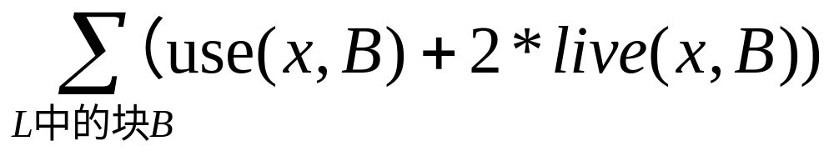
节省开销（续）
块结束时变量活跃，在块中被定义，后继块中被引用
  9.6节：保存至内存，后继块又需读出到寄存器
  优化：无需保存和读出，节省开销2

Slide 52
例9.6
bcdf
a := b + c
d := d – b
e := a + f
B₁
acdef
acde
acdf
f := a – d
B₂
b := d + f
e := a – c
B₃
cdef
bcdef
cdef
bdef活跃
b := d + c
B₄
bcdef
bcdef活跃

Slide 53
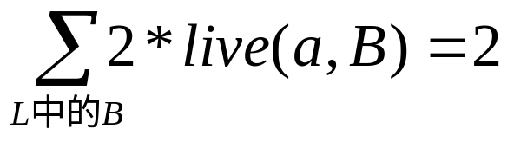
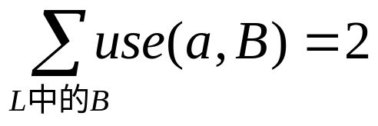
例9.6（续）
R0，R1，R2
对变量a
  只在B₁出口活跃，
  use(a, B₁) = use(a, B₄) = 0,
  use(a, B₂) = use(a, B₃) = 1
  总共节省4
b, c, d, e, f——6, 3, 6, 4, 4
可将a、b、d保存在R0、R1、R2中

Slide 54
例9.6（续）
MOV b, R1
MOV d, R2
MOV R1, R0 MOV R0, R3
ADD c, R0 ADD f, R3
SUB R1, R2 MOV R3, e
B₁
MOV R0, R3
SUB R2, R3
MOV R3, f
MOV R2, R1 SUB c, R3
ADD f, R1 MOV R3, e
MOV R0, R3 MOV R3, e
B₂
B₃
MOV R2, R1
ADD c, R1
B₄
MOV R1, b
MOV R2, d
MOV R1, b
MOV R2, d

Slide 55
9.7.3 外层循环的寄存器分配
内层循环相同思想
L₁包含L₂，x在L₂中分配了寄存器，则在L₁ – L₂不必再分配
x在L₁中分配了寄存器，而L₂中没有，则在L₂入口需保存，出口需读出
x在L₂中分配了寄存器，而L₁中没有，则在L₂入口需读取，出口需保存

Slide 56
9.7.4 图着色法进行寄存器分配
两次扫描
  假定寄存器数目是无限的，选择目标机器指令翻译中间代码——每个变量一个寄存器，符号寄存器
  分配物理寄存器
    寄存器冲突图，register-interference graph
      节点——符号寄存器，R₁—R₂，R₂定义的位置上R₁活跃
      k——可用物理寄存器数，用k个颜色为图着色
      相邻节点不同颜色——干扰变量使用不同寄存器
      启发式算法
        n邻居数<k，去掉n→G’，G’可k着色→G可k着色
        最终——空图（成功）或所有节点邻居数>=n（失败）

Slide 57
9.8 基本块的DAG表示
构造方法
  叶：标记变量或常量
  左值/右值
  初始值——下标0
  内部节点：标记为运算符
  为节点标记标识符——计算结果保存在标识符中

Slide 58
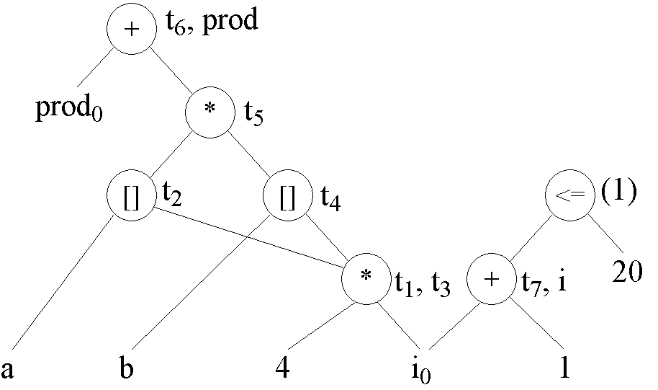
例9.7
t₁ := 4 * i
t₂ := a [ t₁ ]
t₃ := 4 * i
t₄ := b [ t₃]
t₅ := t₂ * t₄
t₆ := prod + t₅
prod := t₆
t₇ := i + 1
i := t₇
if i <= 20 goto (1)

Slide 59
9.8.1 dag的构造
算法9.2：
输入 一个基本块
输出 基本块对应的dag，包含如下信息：
每个节点有一个标记，叶节点标记为标识符，内部节点标记为操作符
每个节点有一个附着标识符列表

Slide 60
算法9.2：dag的构造（续）
方法：
node(identifier)：标识符identifier相关联的节点
对基本块每个语句做步骤(1)-(3)
初始，没有节点，node函数均为未定义
三种语句： (i) x := y op z
(ii) x := op y
(iii) x := y
创建孩子节点
  若node(y)未定义，创建一个叶节点，标记为y，node(y)的值设置为此节点。对(i)类语句，z同样处理

Slide 61
算法9.2：dag的构造（续）
创建父节点
  对(i)类语句，检查是否有节点标记为op，且左孩子为node(y)，右孩子为node(z)（检查公共子表达式），若没有，创建这样的节点。令n表示此节点。
  对(ii)类语句，检查是否有标记为op的节点，其单一孩子节点为node(y)，若没有，创建这样的节点。令n表示此节点。
  对(iii)类语句，令n=node(y)
附着列表的更新
  将x从节点node(x)的附着列表删除，添加到n的附着列表中，并将node(x)的值设置为n

Slide 62
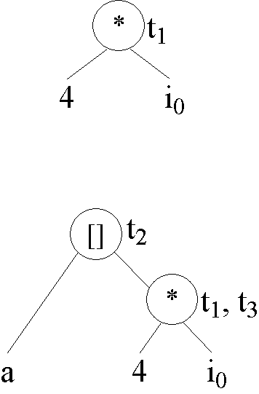
例9.8

Slide 63
9.8.2 dag的应用
公共子表达式的自动检查
哪些标识符在基本块中被使用
  步骤(1)，创建的叶节点对应的标识符
哪些语句S，其计算的变量值可能在基本块外被使用
  S对x赋值，创建节点n，x附着在n上（步骤2）
  dag构造完毕后，若仍有node(x)==n，则S计算的x值在基本块外可被使用
例9.9
  例9.8中所有所有语句都满足3

Slide 64
dag的其他应用
提取公共子表达式、x:=y避免不必要的复制——重新构造优化的三地址码
对每个节点关联的标识符，选定一个

Slide 65
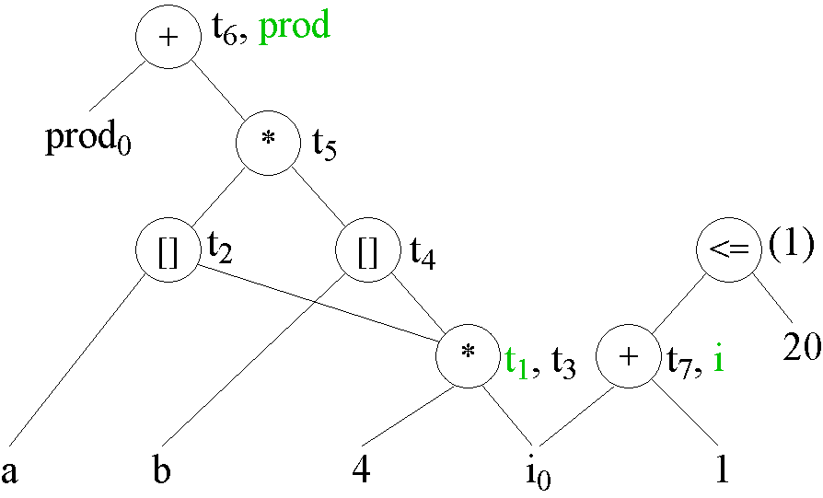
例9.10
t₁ := 4 * i
t₂ := a [ t₁ ]
t₄ := b [ t₁]
t₅ := t₂ * t₄
prod := prod + t₅
i := i + 1
if i <= 20 goto (1)

Slide 66
9.8.3 数组、指针和函数调用
x := a[i] ➔ x := a[i]
a[j] := y z := x
z := a[i] a[j] := y
若i = j，y≠a[i]，错误！
注销 []节点，不附加额外的标识符
*p:=w，类似，可能需要注销所有节点
函数调用，注销所有节点
额外边——保持原三地址码语句顺序

Slide 67
哪些语句顺序应予以保持
前：数组元素的赋值语句
后：同一数组的元素的计算、赋值语句
前：数组元素的计算语句
后：同一数组的元素的赋值语句
前：函数调用、利用指针间接赋值
后：使用任何标识符
前：任何标识符的计算
后：函数调用、利用指针间接赋值

Slide 68
9.9 窥孔（Peephole）优化
窥孔：目标代码一个小的、移动的窗口
➔更小、更快的代码
消除冗余指令
控制流优化
代数优化
利用机器的特性

Slide 69
9.9.1 冗余的Load和Store指令
MOV R0, a
MOV a, R0
删除(2)
例外：(2)有标号
保证(1)、(2)在同一个基本块

Slide 70
9.9.2 不可达代码
#define debug 0 ➔ if debug = 1 goto L1
… goto L2
if (debug) { L1: 打印调试信息
打印调试信息 } L2:
➔ if debug <> 1 goto L2
打印调试信息
L2:
➔ if 0 <> 1 goto L2
打印调试信息
L2：
可删除

Slide 71
9.9.3 控制流优化
goto L1 ➔ goto L2
… …
L1: goto L2 L1: goto L2
if a < b goto L1 ➔ if a < b goto L2
… …
L1: goto L2 L1: goot L2
goto L1 ➔ if a < b goto L2
… goto L3
L1: if a < b goto L2 …
L3: L3:

Slide 72
其他优化方法
9.9.4 代数优化
  x := x + 0，x := x * 1
9.9.5 强度削弱
  开销高的指令→等价的开销低的指令
  x²：乘方函数→x * x
9.9.6 利用机器特性
  特殊机器指令高效实现某些操作
  i := i + 1 → inc i

Slide 73
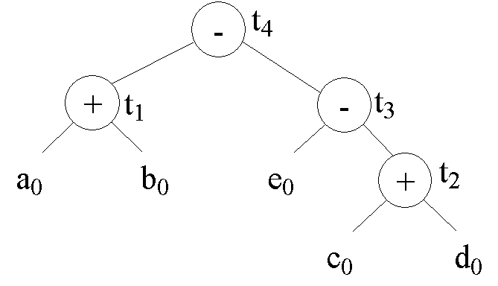
9.10 利用dag生成目标代码
9.10.1 重排顺序：(a + b) – (e – (c + d))
MOV a, R0
ADD b, R0
MOV c, R1
ADD d, R1
MOV R0, t₁
MOV e, R0
SUB R1, R0
MOV t₁, R1
SUB R0, R1
MOV R1, t₄
t₁ := a + b
t₂ := c + d
t₃ := e – t₂
t₄ := t₁ – t₃

Slide 74
重排顺序（续）
t₂ := c + d
t₃ := e – t₂
t₁ := a + b
t₄ := t₁ – t₃
MOV c, R0
ADD d, R0
MOV e, R1
SUB R0, R1
MOV a, R0
ADD b, R0
SUB R1, R0
MOV R0, t₄

Slide 75
9.10.2 一个启发式重排序算法
计算紧接在左孩子之后（t₄，t₁）——共用一个寄存器
算法（按逆序给出重排之后的顺序）：
while 存在未列出的内部节点 do begin
选择一个未列出的节点n，其父节点都已列出;
列出n;
while n的最左孩子m的所有父节点都已列出，且它不
是叶节点 do begin
列出m;
n := m;
end
end

Slide 76
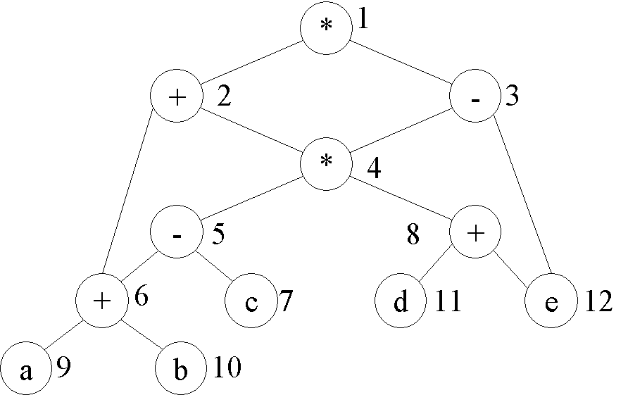
例9.11
t₈ := d + e
t₆ := a + b
t₅ := t₆ – c
t₄ := t₅ * t₈
t₃ := t₄ – e
t₂ := t₆ + t₄
t₁ := t₂ * t₃

Slide 77
9.10.3 树结构的最优排序
dag→树，计算最优顺序的算法
  自底向上为每个节点标记一个整数——不存储中间结果的条件下，计算所需最少寄存器数目
  由标记确定顺序，对树进行遍历，生成目标代码

Slide 78
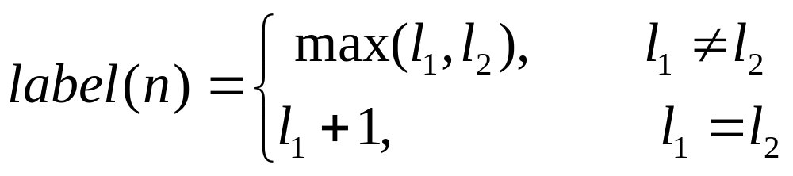
9.10.4 标记算法
if n为叶节点 then
if n为其父节点的最左孩子 then
label(n) := 1
else label(n) := 0
else begin
令n₁, n₂, …, n_{k}是n的孩子按标号排序后的结果，即label(n₁)>=label(n₂)>=…>=label(n_{k})
label(n) := max(label(n_{i}) + i – 1), 1<i<k
end

Slide 79
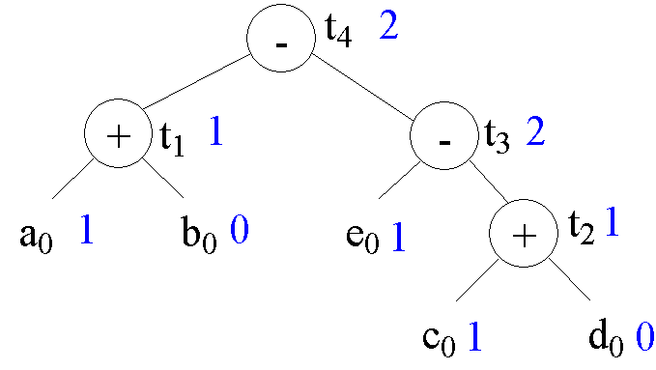
例9.12

Slide 80
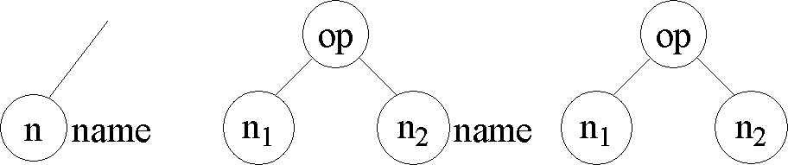
9.10.5 利用标记树生成代码
gencode(n)：生成以n为根的标记树T的代码，结果在寄存器R0中
rstack：可用寄存器栈，R0, R1, …, R(r-1)
swap(rstack)：交换栈顶两个寄存器
tstack：临时存储栈，T0, T1, T2, …
算法处理的几种情况：

Slide 81
算法
gencode(n)
{
if (n为表示运算对象name的左叶节点且为其父节点的最左孩子)
print ‘MOV’ || name || ‘,’ || top(rstack);
else if (n是内部节点，运算符为op，左、右孩子为n₁、n₂)
{
if (label(n₂) == 0) { /* 情况1 */
令name为n₂表示的运算对象;
gencode(n₁);
print op || name || ‘,’ || top(rstack);
} else if (1 <= label(n₁)<label(n₂) and label(n₁) < r) {/* 情况2 */
swap(rstack);
gencode(n₂);
R = pop(rstack); /* n₂的值在R中 */
gencode(n₁);
print op || R || ‘,’ || top(rstack);
push(rstack, R);
swap(rstack);

Slide 82
算法（续）
} else if (1 <= label(n₂) <= label(n₁) and label(n₂) < r) {/* 情况3 */
gencode(n₁);
R = pop(rstack); /* n₁的值在R中 */
gencode(n₂);
print op || top(rstack) || ‘,’ || R;
push(rstack, R);
} else {/* 情况4 */
gencode(n₂);
T = pop(tstack);
print ‘MOV’ || top(rstack) || ‘,’ || T;
gencode(n₁);
push(tstack, T);
print op || T || ‘,’ || top(rstack);
}
}
}

Slide 83
例9.13
gencode(t₄) [R₁ R₀] 情况2
gencode(t₃) [R₀ R₁] 情况3
gencode(e) [R₀ R₁] 情况0
print MOV e, R₁
gencode(t₂) [R₀] 情况1
gencode(c) [R₀] 情况0
print MOV c, R₀
print ADD d, R₀
print SUB R₀, R₁
gencode(t₁) [R₀] 情况1
gencode(a) [R₀] 情况0
print MOV a, R₀
print ADD b, R₀
print SUB R₁, R₀

Slide 84
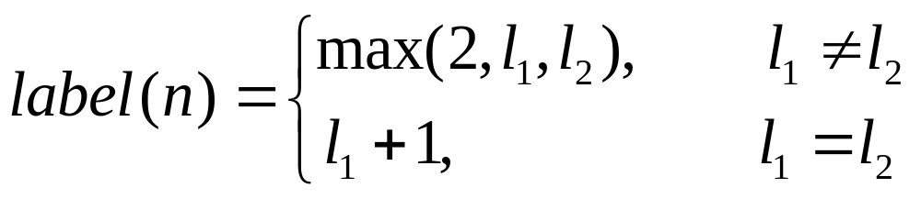
9.10.6 多寄存器运算
乘、除、函数调用
修改标记算法
“寄存器对”情况
  避免使用swap——情况2

Slide 85
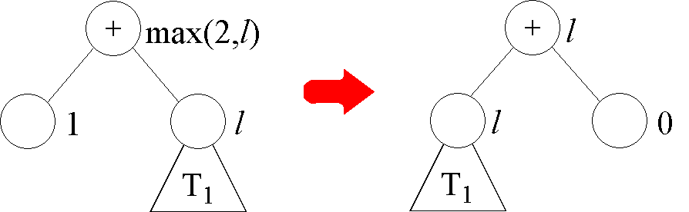
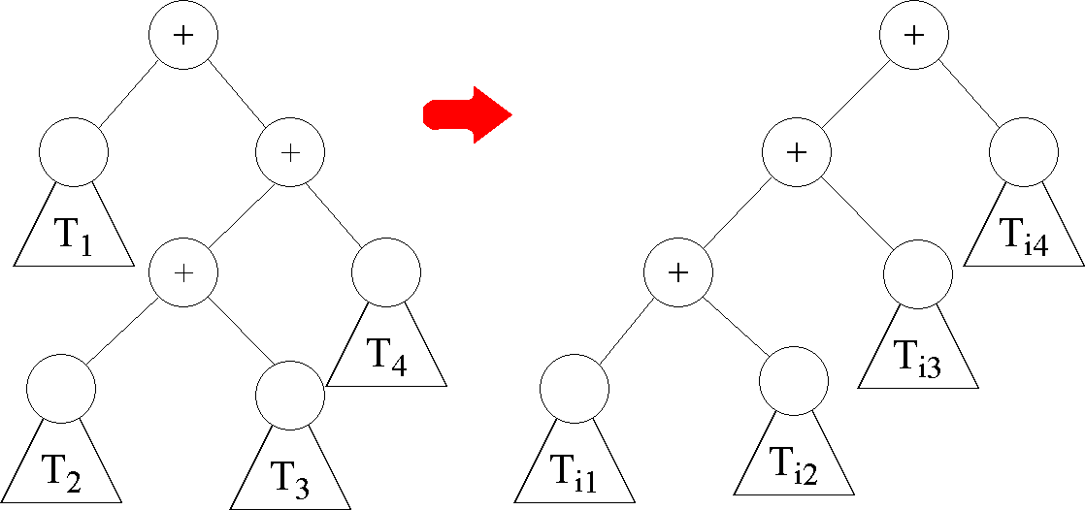
9.10.7 利用代数特性优化

Slide 86
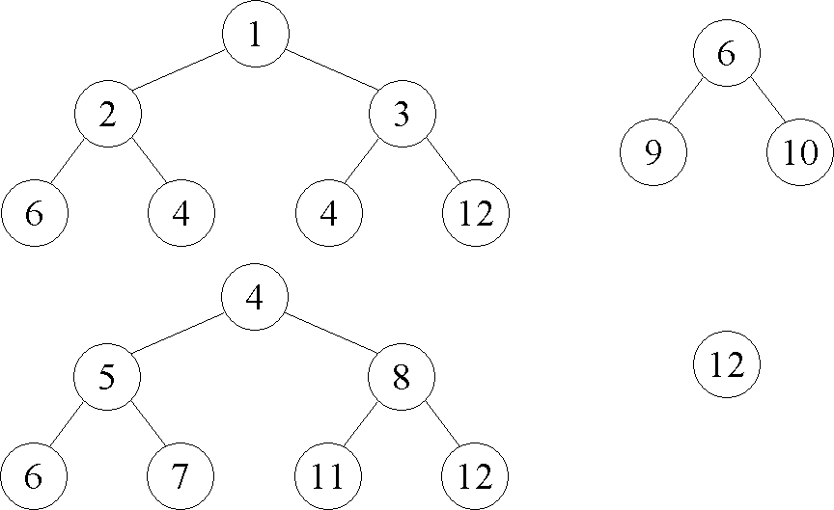
9.10.8 公共子表达式的处理
NP-完全问题
dag→森林，只有叶节点可为共享节点

Slide 87
9.11 动态规划代码生成算法
一条指令使用两个以上寄存器
Ri := E
  E包含一个或多个寄存器，有一个是Ri
ADD R0, R1 ➔ R1 := R1 + R0
ADD *R0, R1 ➔ R1 := R1 + ind R0
load指令：Ri := M
store指令：M := Ri
寄存器间拷贝：Ri := Rj

Slide 88
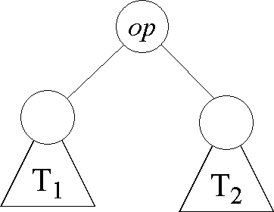
9.11.2 动态规划算法原理
E=E₁+E₂，E的最优程序可由E₁、E₂的最优程序组合而成
连续特性
  T₁、T₂的计算是连续的、完整的，不交叉

Slide 89
9.11.4 动态规划算法
对表达式树T的每个节点n，计算以n为根的子树（子表达式）的最优计算开销
  C[i]：利用i个寄存器计算表达式的开销
  R := E
    考虑所有子表达式的不同计算顺序
    “＋”E的指令的计算开销
    开销最小者→C[i]
遍历T，根据C[i]确定哪些子表达式结果必须保存到内存
生成代码

Slide 90
例9.14
目标机器
  两个寄存器R0、R1
  指令集（开销均为1）：
    Ri := Mj
    Ri := Ri op Rj
    Ri : = Ri op Mj
    Ri := Rj
    Mi := Rj

Slide 91
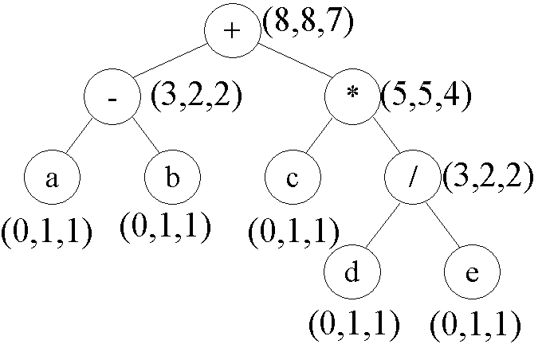
例9.14（续）
叶节点a
  结果→内存，C[0]=0（已经在内存中）
  结果→寄存器，一个可用寄存器，C[1]=1
  C[2]=1

Slide 92
例9.14（续）
根节点
  使用一个寄存器——R0 := R0 + M
    最小开销：右子树→内存，左子树→寄存器
    5+2+1=8
  使用两个寄存器
    左子树——使用两个寄存器，右子树——一个，开销2+5+1=8
    左子树——1，右子树——2，2+4+1=7
    左子树——2，右子树——内存，2+5+1=8

Slide 93
例9.14（续）
最终结果：
R0 := c
R1 := d
R1 := R1 / e
R0 := R0 * R1
R1 := a
R1 := R1 – b
R1 := R1 + R0

Slide 94
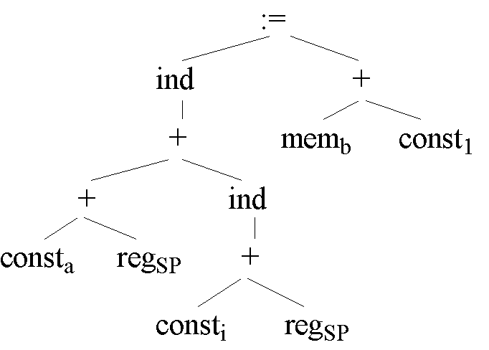
9.12 代码生成程序自动生成器
9.12.1 tree rewriting
例9.15：a[i] := b + 1对应的输入树
局部变量
在栈中

Slide 95
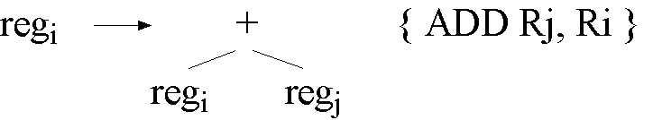
代码生成算法
改写规则——树→单个节点
  replace ← template { action }
单个节点 树 语义动作
一组改写规则——树翻译模式
模板——机器指令，动作——翻译序列
输入树中子树与模板匹配→
将其替换为reg_{i}，输出ADD Rj, Ri

Slide 96
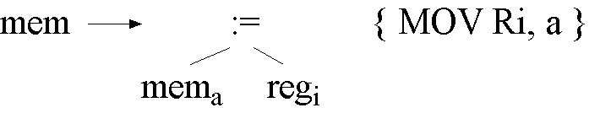
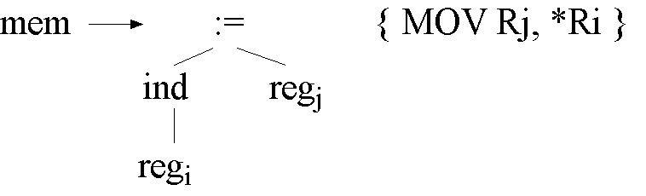
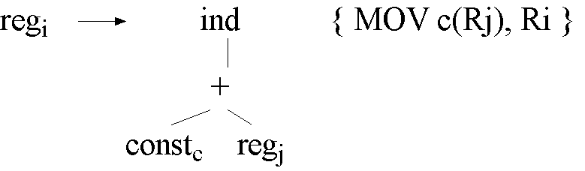
例9.16（改写规则例）

Slide 97
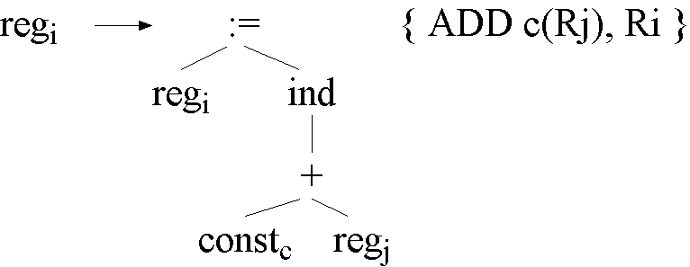
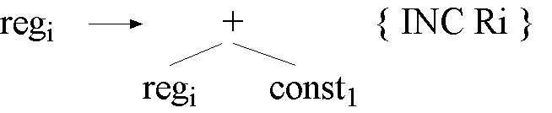
例9.16（续）

Slide 98
例9.17 由改写规则进行翻译
输入

Slide 99
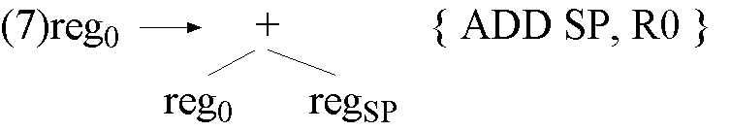
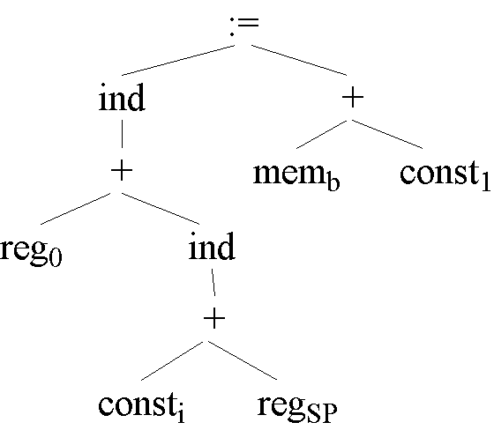
例9.17（续）

Slide 100
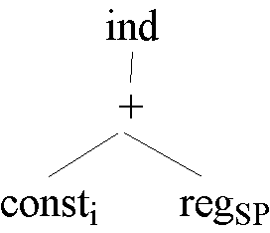
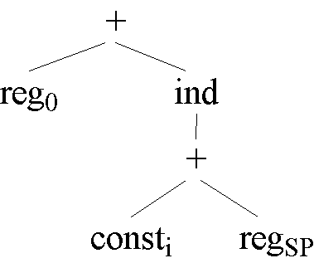
例9.17（续）
可对子树 应用规则(5)
也可对子树 应用规则(6)
ADD i(SP), R0

Slide 101
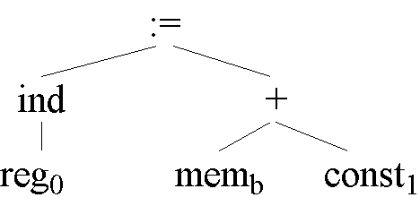
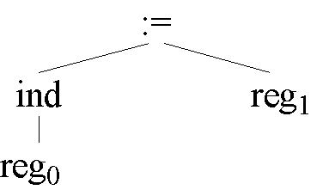
例9.17（续）
对mem_{b}应用规则(2)：MOV b， R1
再应用规则(8)：INC R1
最后应用规则(4)：MOV R1, *R0

Slide 102
例9.17（续）
MOV #a, R0
ADD SP, R0
ADD i(SP), R0
MOV b, R1
INC R1
MOV R1, *R0

Slide 103
几个问题
如何匹配？——习题3.32，用字符串表示模板
匹配顺序和多匹配问题——结合动态规划算法
实现方法
  深度优先遍历输入树，同时进行匹配
  可利用动态规划算法获取最优匹配

Slide 104
9.12.2 利用语法分析的模式匹配
输入树的前缀表示法
  := ind + + const_{a} reg_{SP} ind + const_{i} reg_{SP} + mem_{b} const₁
对它进行语法分析，利用翻译模式进行翻译
reg_{i} → const_{c} { MOV #c, Ri }
reg_{i} → mem_{a} { MOV a, Ri }
mem → := mem_{a} reg_{i} { MOV Ri, a }
mem → := ind reg_{i} reg_{j} { MOV Rj, *Ri }
reg_{i} → ind + const_{c} reg_{j} { MOV c(Rj), Ri }
reg_{i} → + reg_{i} ind + const_{c} reg_{j} { ADD c(Rj), Ri }
reg_{i} → + reg_{i} reg_{j} { ADD Rj, Ri }
reg_{i} → + reg_{i} const₁ { INC Ri }

Slide 105
语法分析方法进行代码生成
二义性
  规约－规约冲突：选择较长的规约
  移进－规约冲突：移进
优点
  实现可靠、高效
  移植方便
  可方便实现利用机器特性的高效代码生成
缺点
  语法分析限制了计算顺序：左→右
  文法可能过于庞大
  避免无法分析和无限循环问题

Slide 106
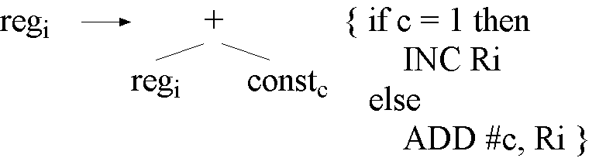
9.12.3 语义检查
输入树叶节点：类型＋下标
机器指令对下标可能有限制
在语义动作中添加检查部分

